Slide 1
کتاب تفکر و سواد رسانه ای پایه دهم
هوالعلیم
فصل اول
درس سوم
پنجگانه سواد رسانه ای

Slide 2
پیام (محتوا)
رسانه (تماس)
6
مفهوم اساسی ارتباطات
فرستنده (مولف)
گیرنده (مخاطب)
بافت (فرهنگ)
رمزگان
Notes:
یاکوبسن در نظریه خود شش عنصر کلان ارتباطی را چنین معرّفی می‌کند: فرستنده، پیام، رمزگان، تماس، بافت و گیرنده.
1- فرستنده: فرستنده فاعلی اندیشمند و طراح ارتباط است که می‌تواند پیامی‌معنادار را برای گیرنده یا گیرندگانی معیّن و یا نامعیّن ارسال کند. فرستنده در برخی موارد – و از جمله در مورد فیلم – از گروهی از متخصصان در رشته‌های فنی و هنری مختلف تشکیل شده است. به همین خاطر گاهی اینکه فرستنده پیام را چه کسی در نظر می‌گیریم خود به مسئله‌ای پیچیده تبدیل می‌شود. به‌ویژه در مورد ارتباط از طریق رسانه‌های جمعی گاهی حتّی می‌توان سرمایه‌گذار و سفارش‌دهنده را نیز به‌عنوان فرستنده پیام در نظر گرفت.
2- پیام: پیام متناظر با قصد و نیّتی است که متن به منظور انتقال یافتن آن از فرستنده به گیرنده تنظیم شده است. این پیام متناسب با مقتضیات مادّی و فنّی یک رسانه بخصوص، در چارچوب زمینه‌های زیباشناختی و بیانی نوع متن رسانه‌ای نگارش می‌شود.
3- تماس (رسانه): متن تابع محدودیتی کلّی است که «تماس» بر برقراری ارتباط تحمیل می‌کند. پیام باید دریافت شود و کنش دریافت به شکل‌های متفاوت ممکن است. یاکوبسن این نکته را با مفهوم تماس روشن کرده است. ... قطعه شعری می‌تواند همچون دستخط شاعر به دست ما برسد، یا آن را با صدای شاعر یا کسی دیگر بشنویم. این شعر می‌تواند در مجله‌ای یا کتابی چاپ شده باشد، یا همراه با موسیقی شنیده شود. هر یک از این اشکال متفاوت تماس حالت ویژه‌ای می‌آفریند که چه بسا دلالت معنایی شعر را دگرگون کند.
4-رمزگان: متن از سوی دیگر در امر انتقال پیام، تابع رمزگان است. مفهوم «رمزگان»، ناظر به مجموعه رمزها و قراردادهای تألیف متن در رسانه‌های مختلف است. هر کدام از گونه‌های متون رسانه‌ای، از شعر و ادبیات داستانی گرفته، تا روزنامه، برنامه نمایشی تلویزیونی، فیلم سینمایی، بازی رایانه‌ای و... به‌تدریج و در طول تاریخ، به سلسله‌ای از رمزها و قراردادهای تولید مجهز شده‌اند که کار انتقال پیام به مخاطب از طریق پیروی کردن از این قواعد تسهیل می‌شود. در واقع رمزگان‌ها همچون دستور زبانی برای هر متن رسانه‌ای مشخّص قواعد پویایی برای نگارش و خوانش متون رسانه‌ای ایجاد می‌کنند. مؤلفان متون رسانه‌ای می‌کوشند با ایجاد ترکیب‌هایی تأثیرگذار از رمزگان‌های مختلف دخیل در هر متن رسانه‌ای، پیامی‌قابل رمزگشایی را به مخاطبان خود منتقل نمایند.
5- بافت (فرهنگ): عنصر پنجم نظریه یاکوبسن بافت یا زمینه است. هر متن رسانه‌ای، در بافت فرهنگی، تاریخی و اجتماعی خاصی تولید می‌شود و اغلب در بافت دیگری توسط گیرندگان، دریافت می‌شود.
6- گیرنده (مخاطب): آخرین عنصر نظریه ارتباط که علّت تامّه برقراری ارتباط محسوب می‌شود، گیرنده یا مخاطب است. او علاوه بر اینکه می‌تواند پیام ارتباط‌گر را از طریق رمزگشایی متن رسانه‌ای دریابد، ویژگی‌های فردی- روانشناختی، فرهنگی و تاریخی دارد که همه آنها بر فهم او از معنای متن و پیام مورد نظر فرستنده تأثیر می‌گذارد. توجّه به ویژگی‌های مخاطب در تحلیل هر امر ارتباطی، به‌ویژه در رویکردهای کیفی به مطالعه ارتباطات بسیار حائز اهمیّت است. در حقیقت در هر موقعیت ارتباطی، این مخاطب است که فرآیند ارتباط، انتقال پیام و خلق معنا را کامل می‌کند.

Slide 3
www.ziaossalehin.ir
Notes:
فیلم سواد رسانه ای در یک دقیقه را ببنید و به پرسش های پایانی آن پاسخ بدهید.

Slide 4
کتاب تفکر و سواد رسانه ای پایه دهم – درس سوم
1
فرستنده
1
پیام (محتوا)
3
رمز گشایی2
گیرنده
5
رمز گذاری2
رسانه (کانال/قالب/تماس)4
بافت/ بستر/ فرهنگ
6
Notes:
مدل رابطه بین عناصر شش گانه ارتباطات

Slide 5
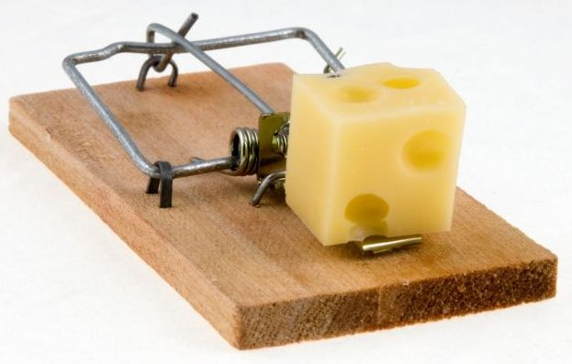
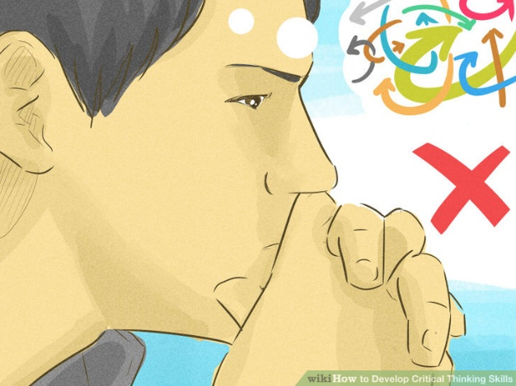
تفاوت مخاطب فعال با منفعل در چیست؟

Slide 6
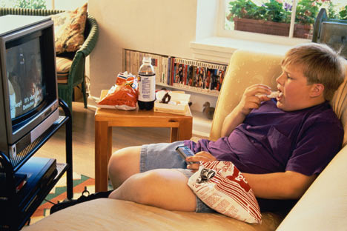
کتاب تفکر و سواد رسانه ای پایه دهم – درس سوم
ما در مواجهه با رسانه ها به دو دسته تقسیم می شویم:
مخاطب منفعل
مخاطب فعال
Notes:
با دانش آموزان راجع به تفاوتها و ویژگی های مخاطب فعال و منفعل گفتگو کنید.
مخاطب منفعل از خود اختیاری در مقابل پیامهای رسانه ای ندارد و آغوش خود را به روی هر پیام و رسانه ای گشوده است و همه پیام در ناخودآگاهش شکل می گیرد.
مخاطب فعال در مقابل پیامهای رسانه ای از خود واکنش نشان می دهد و خودآگاهش را در شکل گیری پیام مشارکت می دهد.

Slide 7
کتاب تفکر و سواد رسانه ای پایه دهم – درس سوم
سواد رسانه ای قرار است با ما چنین کند:
مخاطب منفعل
مخاطب فعال
مخاطب هوشمند
تولیدکننده خلاق
Notes:
سواد رسانه ای اصرار دارد که مخاطبان منفعل، فعال؛ مخاطبان فعال، هوشمند و حتی مصرف کنندگان، تولیدکنندگان خلاق شوند.

Slide 8
کتاب تفکر و سواد رسانه ای پایه دهم – درس سوم
فرستنده و هدف
چه کسی این پیام را تولید کرده است؟ چرا این پیام استفاده شده است؟
فرهنگ
این پیام در چه بستر و فرهنگی تولید شده است؟
پیام
رسانه و رمزگان
گیرنده
چه سبک زندگی، ارزشها و نظریاتی در این پیام ارائه شده یا از آن حذف شده است؟
از چه قالب و فنونی برای جلب توجه مخاطب استفاده شده است؟
چطور افراد مختلف این پیام را متفاوت دریافت می کنند؟
پنج پرسش اصلی سواد رسانه ای
Notes:
این پنج پرسش کلیدی در واقع از دل عناصر شش گانه ارتباطات استخراج شده اند.

Slide 9
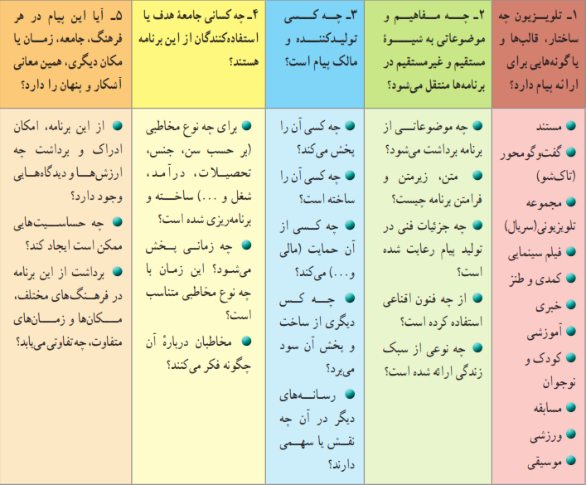
از این جدول که مبتنی بر سوالات پنجگانه است می توانید برای حل تمارین صفحات بعد کمک بگیرید
Notes:
توضیح جزئی تر تمرین های کتاب

Slide 10
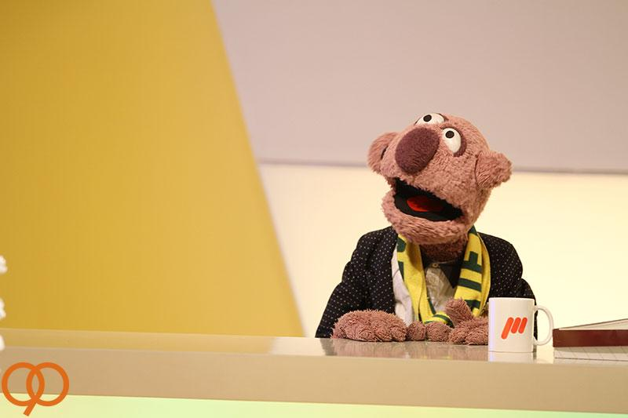
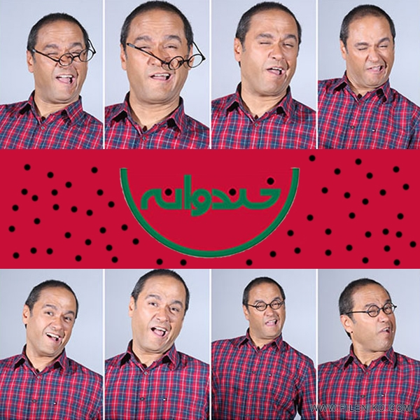
www.ziaossalehin.ir
Notes:
این فیلم که بخشی از برنامه خندوانه است که فردوسی پور به عنوان مهمان در آن حاضر شده را بر اساس پرسشهای پنجگانه بررسی کنید:
برنامه منتخب شما کدام ساختار یا قالب یا گونه ارائه پیام را از طریق تلویزیون دارد؟ (از جدول اسلاید قبل کمک بگیرید)
چه مفاهیم و موضوعاتی به شکل مستقیم یا غیر مستقیم منتقل شده است؟
چه کسی تولید کننده و مالک پیام است؟
جامعه هدف این برنامه چه کسانی هستند؟ چرا این پیام فرستاده شده است؟
چه سبک زندگی ارزش ها و نظریاتی در این پیام ارائه یا از آن حذف شده است؟
آیا این پیام در هر فرهنگ، جامعه، زمان و مکان دیگری همین معانی آشکار و پنهان را دارد؟

Slide 11
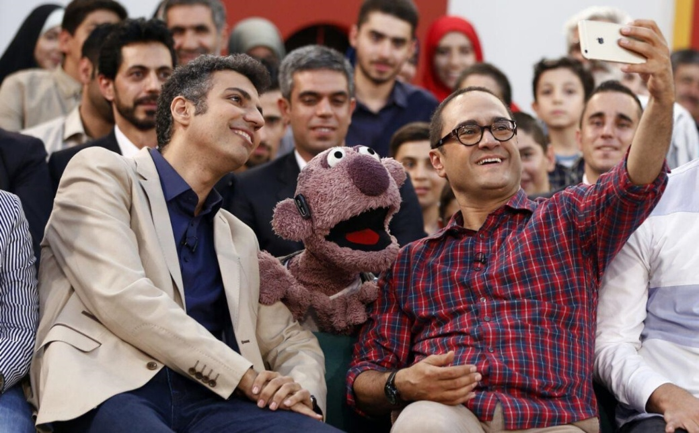
Notes:
در این فیلم اتفاقی برعکس افتاده است و این بار جناب خان به نمایندگی از خندوانه به برنامه 90 رفته است. این بخش را هم از منظر سوالات زیر بررسی کنید:
برنامه منتخب شما کدام ساختار یا قالب یا گونه ارائه پیام را از طریق تلویزیون دارد؟ (از جدول اسلاید قبل کمک بگیرید)
چه مفاهیم و موضوعاتی به شکل مستقیم یا غیر مستقیم منتقل شده است؟
چه کسی تولید کننده و مالک پیام است؟
جامعه هدف این برنامه چه کسانی هستند؟ چرا این پیام فرستاده شده است؟
چه سبک زندگی ارزش ها و نظریاتی در این پیام ارائه یا از آن حذف شده است؟
آیا این پیام در هر فرهنگ، جامعه، زمان و مکان دیگری همین معانی آشکار و پنهان را دارد؟

Slide 12
Notes:
تبلیغ فوق متعلق به چراق قوع فیلیپس است که به طرزی هوشمندانه از میان محیط اطراف خود راهی به سوی نور آسمان گشوده است. با معیار قرار دادن این دو نمونه، سوالات سواد رسانه ای را در این دو تبلیغ خلاق در مورد بررسی قرار دهید.
چه مفاهیم و موضوعاتی به شکل مستقیم یا غیر مستقیم منتقل شده است؟
چه کسی تولید کننده و مالک پیام است؟
جامعه هدف این پوستر چه کسانی هستند؟ چرا این پیام فرستاده شده است؟
چه سبک زندگی ارزش ها و نظریاتی در این پیام ارائه یا از آن حذف شده است؟
آیا این پیام در هر فرهنگ، جامعه، زمان و مکان دیگری همین معانی آشکار و پنهان را دارد؟

Slide 13
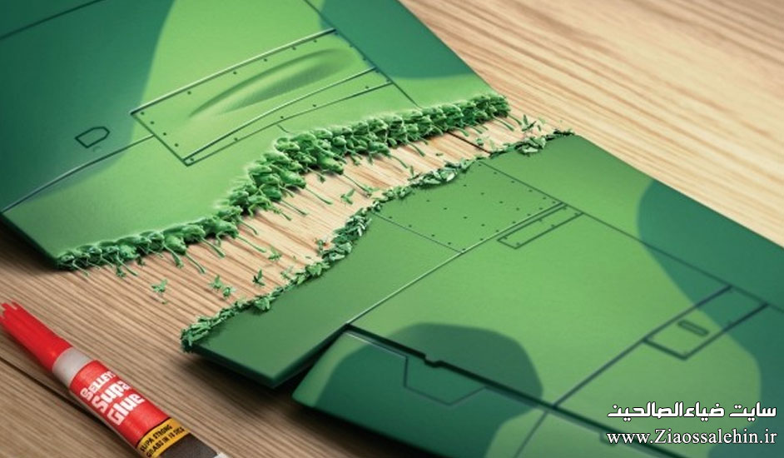
تبلیغات خلاق
Notes:
در این تبلیغ، به صورت خلاقانه توانمندی یک چسب در کنار هم قرار دادن قطعات شکسته نشان داده می شود. جاذبه ای که این چسب بین دو طرف یک قطعه شکسته شده ایجاد می کند مثل نسبت بین گاو و پرچم قرمزرنگ دست گاوچران است!
با معیار قرار دادن این دو نمونه، سوالات سواد رسانه ای را در این دو تبلیغ خلاق در مورد بررسی قرار دهید.
چه مفاهیم و موضوعاتی به شکل مستقیم یا غیر مستقیم منتقل شده است؟
چه کسی تولید کننده و مالک پیام است؟
جامعه هدف این پوستر چه کسانی هستند؟ چرا این پیام فرستاده شده است؟
چه سبک زندگی ارزش ها و نظریاتی در این پیام ارائه یا از آن حذف شده است؟
آیا این پیام در هر فرهنگ، جامعه، زمان و مکان دیگری همین معانی آشکار و پنهان را دارد؟

Slide 14
تبلیغات خلاق
Notes:
در این تبلیغ، به صورت خلاقانه توانمندی یک چسب در کنار هم قرار دادن قطعات شکسته نشان داده می شود. جاذبه ای که این چسب بین دو طرف یک قطعه شکسته شده ایجاد می کند مثل نسبت بین گاو و پرچم قرمزرنگ دست گاوچران است!
با معیار قرار دادن این دو نمونه، سوالات سواد رسانه ای را در این دو تبلیغ خلاق در مورد بررسی قرار دهید.
چه مفاهیم و موضوعاتی به شکل مستقیم یا غیر مستقیم منتقل شده است؟
چه کسی تولید کننده و مالک پیام است؟
جامعه هدف این پوستر چه کسانی هستند؟ چرا این پیام فرستاده شده است؟
چه سبک زندگی ارزش ها و نظریاتی در این پیام ارائه یا از آن حذف شده است؟
آیا این پیام در هر فرهنگ، جامعه، زمان و مکان دیگری همین معانی آشکار و پنهان را دارد؟

Slide 15
تبلیغات خلاق
Notes:
در این تبلیغ، به صورت خلاقانه توانمندی یک چسب در کنار هم قرار دادن قطعات شکسته نشان داده می شود. جاذبه ای که این چسب بین دو طرف یک قطعه شکسته شده ایجاد می کند مثل نسبت بین قورباغه و حشره است!
با معیار قرار دادن این دو نمونه، سوالات سواد رسانه ای را در این دو تبلیغ خلاق در مورد بررسی قرار دهید.
چه مفاهیم و موضوعاتی به شکل مستقیم یا غیر مستقیم منتقل شده است؟
چه کسی تولید کننده و مالک پیام است؟
جامعه هدف این پوستر چه کسانی هستند؟ چرا این پیام فرستاده شده است؟
چه سبک زندگی ارزش ها و نظریاتی در این پیام ارائه یا از آن حذف شده است؟
آیا این پیام در هر فرهنگ، جامعه، زمان و مکان دیگری همین معانی آشکار و پنهان را دارد؟

Slide 16
تبلیغات خلاق
Notes:
در این تبلیغ، به صورت خلاقانه توانمندی یک چسب در کنار هم قرار دادن قطعات شکسته نشان داده می شود. جاذبه ای که این چسب بین دو طرف یک قطعه شکسته شده ایجاد می کند مثل نسبت بین قورباغه و حشره است!
با معیار قرار دادن این دو نمونه، سوالات سواد رسانه ای را در این دو تبلیغ خلاق در مورد بررسی قرار دهید.
چه مفاهیم و موضوعاتی به شکل مستقیم یا غیر مستقیم منتقل شده است؟
چه کسی تولید کننده و مالک پیام است؟
جامعه هدف این پوستر چه کسانی هستند؟ چرا این پیام فرستاده شده است؟
چه سبک زندگی ارزش ها و نظریاتی در این پیام ارائه یا از آن حذف شده است؟
آیا این پیام در هر فرهنگ، جامعه، زمان و مکان دیگری همین معانی آشکار و پنهان را دارد؟

Slide 17
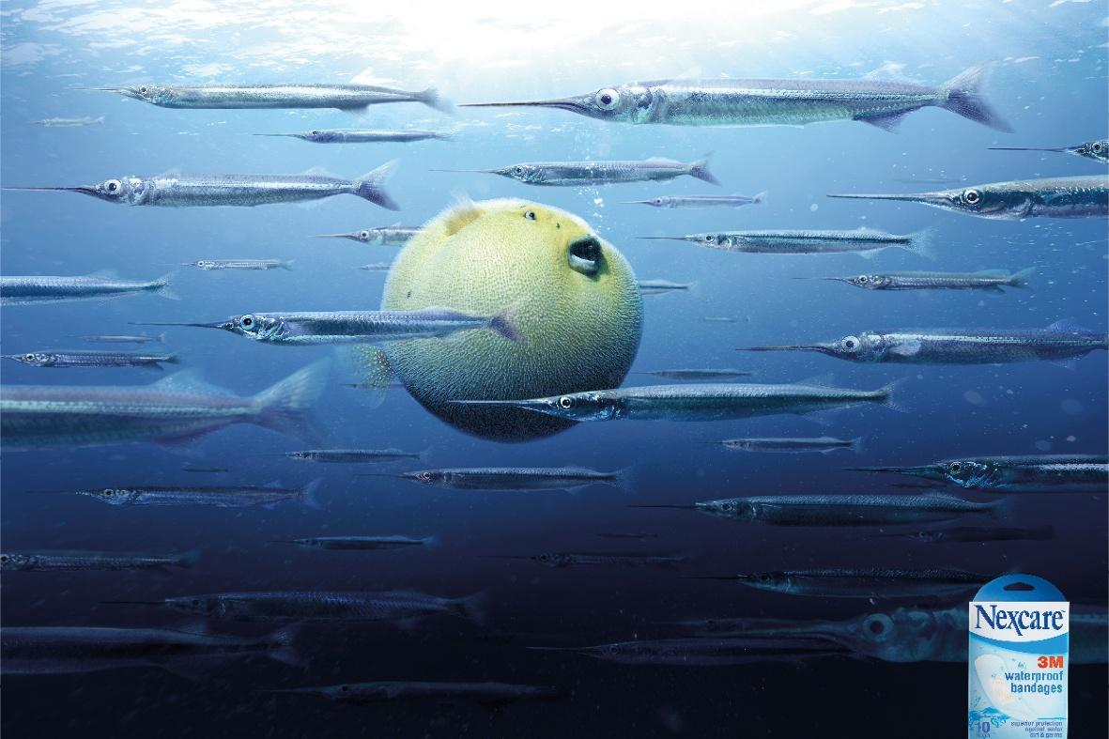
تبلیغات خلاق
Notes:
این دو تبلیغ برای یک بانداژِ ضدآب است. همانطور که می بینید این بانداژ چنان در مقابل هجوم همه جانبه قطرات آب از شما مراقبت می کند که این ماهی در مقابل حمله ماهی های نوک تیز زنده می ماند.
با معیار قرار دادن این دو نمونه، سوالات سواد رسانه ای را در این دو تبلیغ خلاق در مورد بررسی قرار دهید.
چه مفاهیم و موضوعاتی به شکل مستقیم یا غیر مستقیم منتقل شده است؟
چه کسی تولید کننده و مالک پیام است؟
جامعه هدف این پوستر چه کسانی هستند؟ چرا این پیام فرستاده شده است؟
چه سبک زندگی ارزش ها و نظریاتی در این پیام ارائه یا از آن حذف شده است؟
آیا این پیام در هر فرهنگ، جامعه، زمان و مکان دیگری همین معانی آشکار و پنهان را دارد؟

Slide 18
تبلیغات خلاق
Notes:
این دو تبلیغ برای یک بانداژِ ضدآب است. همانطور که می بینید این بانداژ چنان در مقابل هجوم همه جانبه قطرات آب از شما مراقبت می کند که این ماهی در مقابل حمله ماهی های نوک تیز زنده می ماند.
با معیار قرار دادن این دو نمونه، سوالات سواد رسانه ای را در این دو تبلیغ خلاق در مورد بررسی قرار دهید.
چه مفاهیم و موضوعاتی به شکل مستقیم یا غیر مستقیم منتقل شده است؟
چه کسی تولید کننده و مالک پیام است؟
جامعه هدف این پوستر چه کسانی هستند؟ چرا این پیام فرستاده شده است؟
چه سبک زندگی ارزش ها و نظریاتی در این پیام ارائه یا از آن حذف شده است؟
آیا این پیام در هر فرهنگ، جامعه، زمان و مکان دیگری همین معانی آشکار و پنهان را دارد؟

Slide 19
تبلیغات خلاق
Notes:
این دو تبلیغ برای یک بانداژِ ضدآب است. همانطور که می بینید این بانداژ چنان در مقابل هجوم همه جانبه قطرات آب از شما مراقبت می کند که این ماهی با پوست لطیفش در مقابل انبوده ماهی های خاردار زنده می ماند.
با معیار قرار دادن این دو نمونه، سوالات سواد رسانه ای را در این دو تبلیغ خلاق در مورد بررسی قرار دهید.
چه مفاهیم و موضوعاتی به شکل مستقیم یا غیر مستقیم منتقل شده است؟
چه کسی تولید کننده و مالک پیام است؟
جامعه هدف این پوستر چه کسانی هستند؟ چرا این پیام فرستاده شده است؟
چه سبک زندگی ارزش ها و نظریاتی در این پیام ارائه یا از آن حذف شده است؟
آیا این پیام در هر فرهنگ، جامعه، زمان و مکان دیگری همین معانی آشکار و پنهان را دارد؟

Slide 20
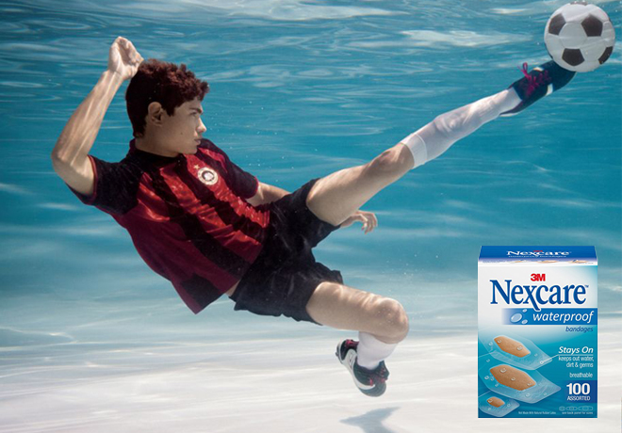
تبلیغات خلاق
Notes:
این دو تبلیغ برای یک بانداژِ ضدآب است. همانطور که می بینید این بانداژ چنان در مقابل هجوم همه جانبه قطرات آب از شما مراقبت می کند که این ماهی با پوست لطیفش در مقابل انبوده ماهی های خاردار زنده می ماند.
با معیار قرار دادن این دو نمونه، سوالات سواد رسانه ای را در این دو تبلیغ خلاق در مورد بررسی قرار دهید.
چه مفاهیم و موضوعاتی به شکل مستقیم یا غیر مستقیم منتقل شده است؟
چه کسی تولید کننده و مالک پیام است؟
جامعه هدف این پوستر چه کسانی هستند؟ چرا این پیام فرستاده شده است؟
چه سبک زندگی ارزش ها و نظریاتی در این پیام ارائه یا از آن حذف شده است؟
آیا این پیام در هر فرهنگ، جامعه، زمان و مکان دیگری همین معانی آشکار و پنهان را دارد؟

Slide 21
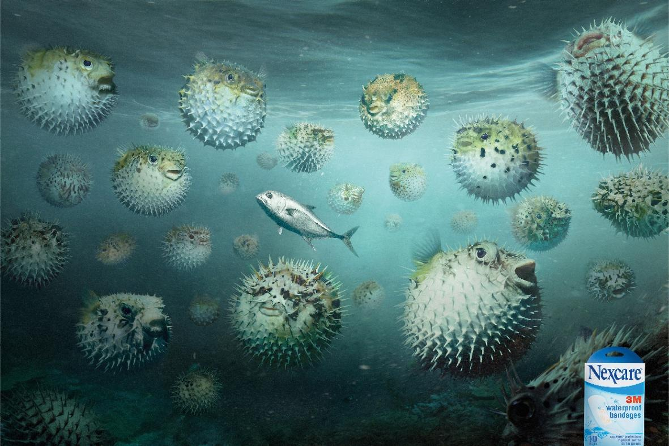
تبلیغات خلاق
Notes:
این دو تبلیغ برای یک بانداژِ ضدآب است. همانطور که می بینید این بانداژ چنان در مقابل هجوم همه جانبه قطرات آب از شما مراقبت می کند که این ماهی با پوست لطیفش در مقابل انبوده ماهی های خاردار زنده می ماند.
با معیار قرار دادن این دو نمونه، سوالات سواد رسانه ای را در این دو تبلیغ خلاق در مورد بررسی قرار دهید.
چه مفاهیم و موضوعاتی به شکل مستقیم یا غیر مستقیم منتقل شده است؟
چه کسی تولید کننده و مالک پیام است؟
جامعه هدف این پوستر چه کسانی هستند؟ چرا این پیام فرستاده شده است؟
چه سبک زندگی ارزش ها و نظریاتی در این پیام ارائه یا از آن حذف شده است؟
آیا این پیام در هر فرهنگ، جامعه، زمان و مکان دیگری همین معانی آشکار و پنهان را دارد؟

Slide 22
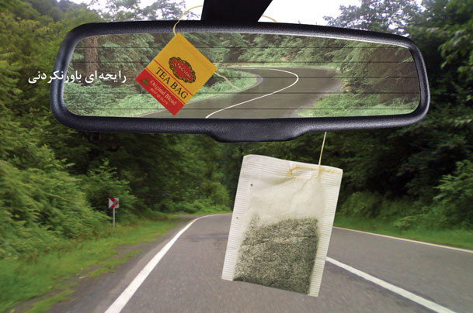
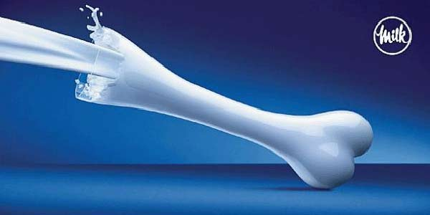
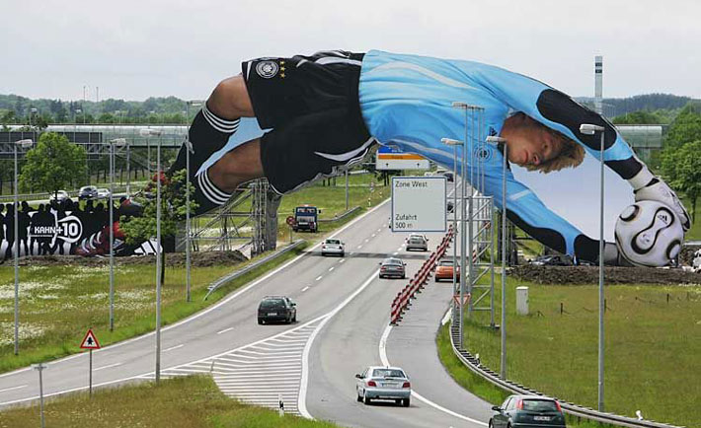
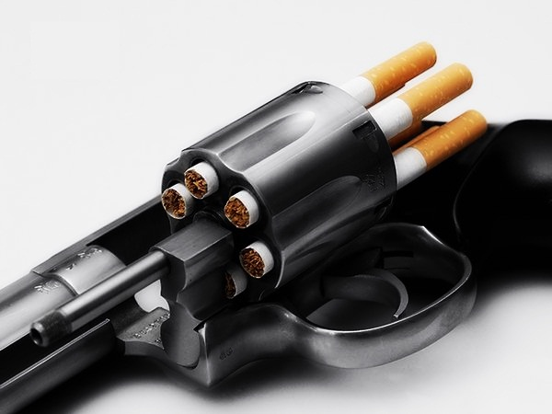

Slide 23
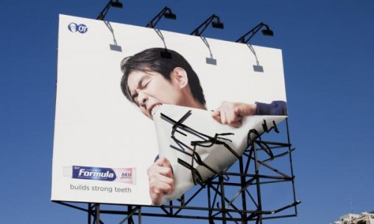

Slide 24
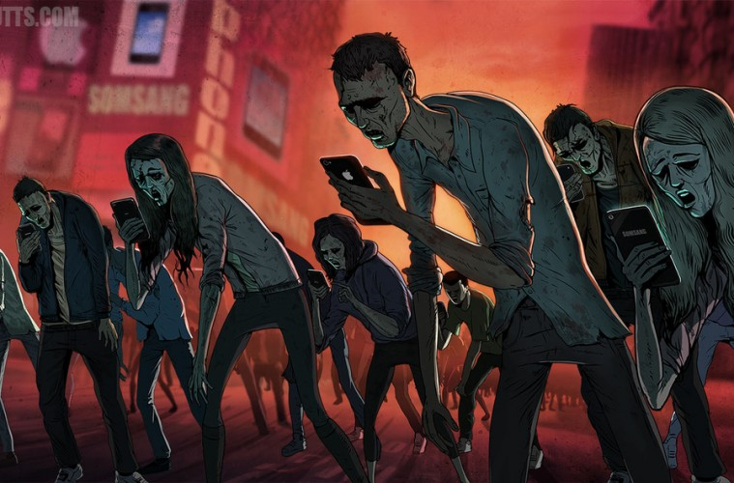
Notes:
.
5 بخش مهم را در این تصویر تحلیل کنید: چرا از مارک اپل و سامسونگ استفاده شده است؟
پیام چیست؟
زیر متن؟ فرامتن؟
هدف؟
مخاطب؟
تولید کننده کیست؟
بستر پیام؟
آیا ممکن است این تصویر به سفارش اپل یا سامسونگ ساخته شده باشد؟ اگر بله یا خیر، چرا؟
نکته : القای بار منفی برای موبایل و اعتیاد به آن در کنار برند و لوگوی اپل و سامسونگ، بیشتر به ایجاد تصویر منفی نسبت به این دو برند منجر می شود. از این رو مخاطب فعال و هوشمند باید احتمالا تشخیص دهد که سازنده این اثر احتمالا از رقبای این دو شرکت بوده است.
نکته دوم: لفظ Samsung در این تصویر عمدا دقیق به کار برده نشده است. بلکه نوشته شده است SOMSANG . به نظر شما به چه دلیل؟ (اشاره: فرامتن قانونی و احتمال شکایت شرکت مذکور می تواند یک دلیل باشد. )

Slide 25
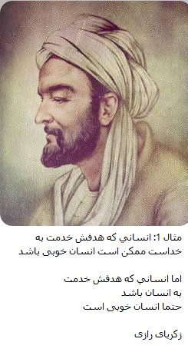
محتوای پیام ها؟
تکنیک اقناعی؟
فرستنده؟
مخاطب؟
بستر؟
Notes:
درباره این تصویر گاندی:
این تصویر در کنار متن زیر آن در شبکه تلگرام منتشر شده است. جمله به کار برده شده در زیر تصویر هرگز جمله گاندی نیست و در هیچ منبع معتبری وجود ندارد. اما در شبکه های اجتماعی و سایت های نامعتبر منتشر شده است.
عدم ذکر منبع در مورد «جملات» از نشانه های عدم اعتبار پیام است.
تکنیک اقناعی به کار برده شده: استفاده از تصویر شخصیت برای تداعی «منتسب بودن جمله» به وی.
هدف انتشار دهنده: تخریب مفهوم «امر به معروف و نهی از منکر» به واسطه استفاده از چهره های مشهور .
راه تشخیص به جز بررسی منبع : جمله با روح فعالیت و زندگی خود گاندی در تضاد است. کسی که خودش باعث شد ملتی به همراه خودش برای بهشت تلاش کنند چنین جمله ای نخواهد گفت. (شناخت فرامتن جملات گاندی، می تواند به تحلیل متن موجود و هر متن منتسب به وی کمک کند)
چه فرامتن های دیگری در این پیام وجود دارد؟ (دقت شود که این پیام برای جامعه ایرانی ساخته شده. چرا که به زبان فارسی است. فرامتن های موجود در جامعه ایرانی چه بوده که از چهره گاندی استفاده شده؟ آیا در برهه توزیع این پیام، سخنان دیگری شبیه به این سخن نیز در فضای جامعه مطرح بوده؟)
همه این موارد را در مورد تصویر و جمله منتسب به زکریای رازی مورد بررسی قرار دهید.

Slide 26
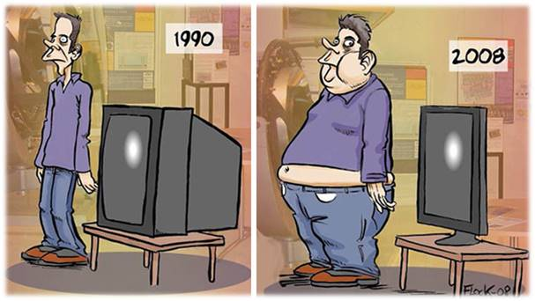
عکس و مکث!
Notes:
بدون شرح!

Slide 27
لطیفه های رسانه ای

Slide 28
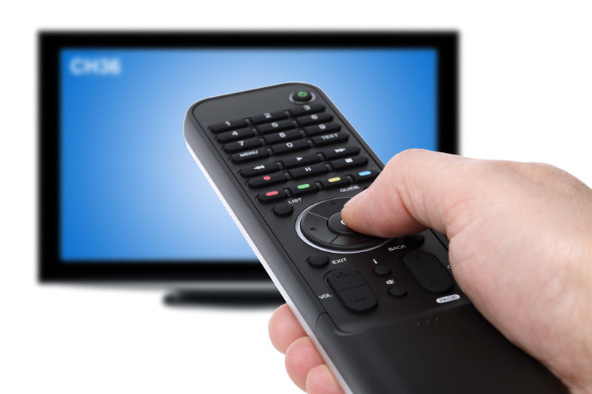
پایان درس سوم
سایت ضیاءالصالحین
www.ziaossalehin.ir

